Slide 1
Ingeniería de Software de Fuentes Abiertas
Tema: Licencias de Software Libre
Grupo: Bartoszensky, Luciano
Cuello, Nahuel Ignacio
Ferrero, Facundo
Niño, Jeremías
Segurado, Lucas Martín
Zamora, Fernando

Slide 2

Licencia Creative Commons
Esta obra está bajo una Licencia Creative Commons Atribución-CompartirIgual 4.0 Internacional

Slide 3
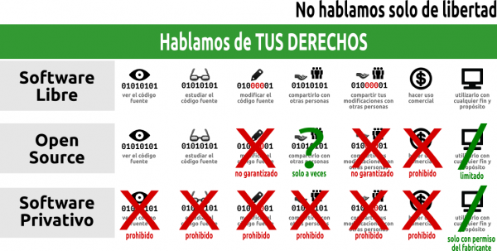
¿Qué es una licencia de software libre?

Slide 4
Historia
1980 -Estatutos informales
-Permisivos
-Se compartían programas
-No había problemas con los juzgados
1990-2000 -Surgen licencias
-Problemas de complejidad y compatibilidad

Slide 5




Organismos

Slide 6
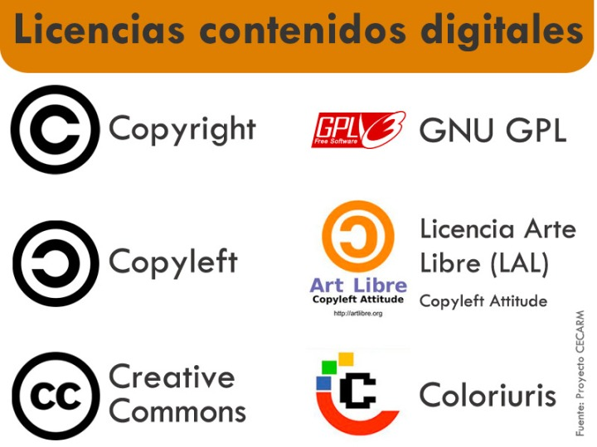

Tipos de licencias

Slide 7
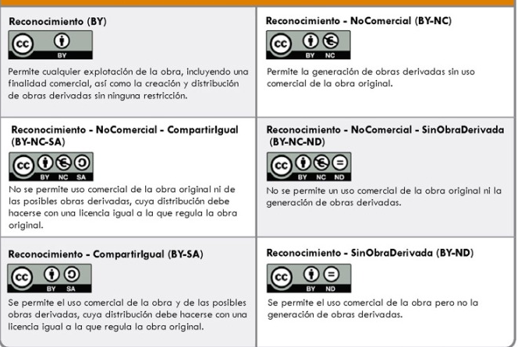
Tipos de licencias CC

Slide 8
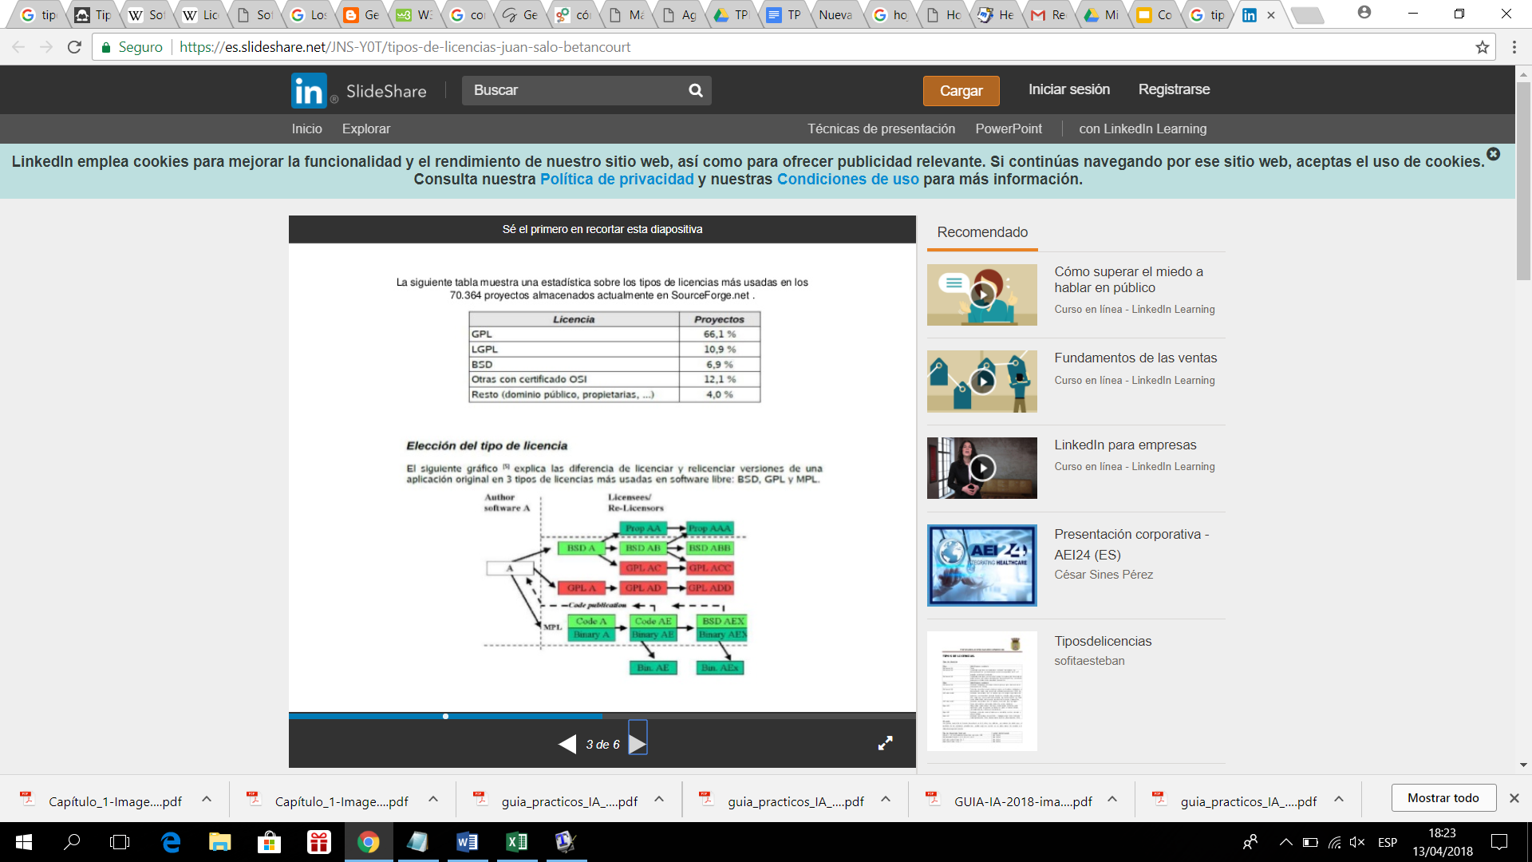
Licencias en proyectos

Slide 9

Diferencias con licencias Open Source
El movimiento del Software Libre hace hincapié en cuestiones éticas y morales relacionadas con el software.
El movimiento Open Source establece como prioritarias las cuestiones técnicas.

Slide 10
Garantías
Las licencias Open source garantizan los permisos de:
⬤ Usar
⬤ Distribuir / Comerciar
⬤ Modificar
⬤ Mejorar el programa y publicar las mejoras
y pueden incluir permisos de patente para sus contribuidores

Slide 11
Condiciones
También pueden incluir condiciones como:
⬤ Misma licencia
⬤ Revelar fuente
⬤ Informar de licencia y copyright
⬤ Red como medio de distribución
⬤ Cambios documentados

Slide 12
Limitaciones
Y limitaciones como:
⬤ Responsabilidad
⬤ Garantía
⬤ Uso de marca registrada

Slide 13
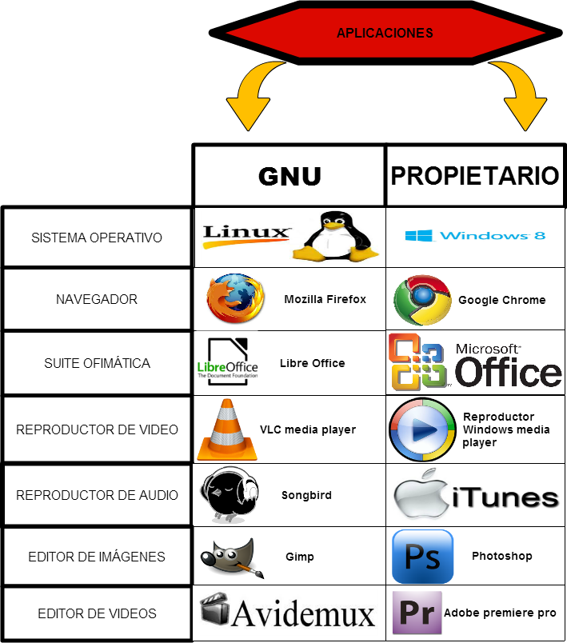
Ejemplos
GNU AGPLv3
GNU GPLv3
GNU LGPLv3
Mozilla Public License 2.0
Apache License 2.0
MIT License
The Unlicense

Slide 14
Bibliografía
https://choosealicense.com/
Williams, Sam. “Free as in Freedom: Richard Stallman's Crusade for Free Software”, O’Reilly, 2002.
St. Laurent, Andrew M. “Understanding Open Source and Free Software Licensing”, O’Reilly, 2004, ISBN: 0-596-00581-4. http://www.oreilly.com/openbook/osfreesoft/book/
http://www.cecarm.com/emprendedor/puesta-en-marcha/tipos-de-licencias-para-contenidos-digitales-32010
https://es.slideshare.net/JNS-Y0T/tipos-de-licencias-juan-salo-betancourt

